Slide 1
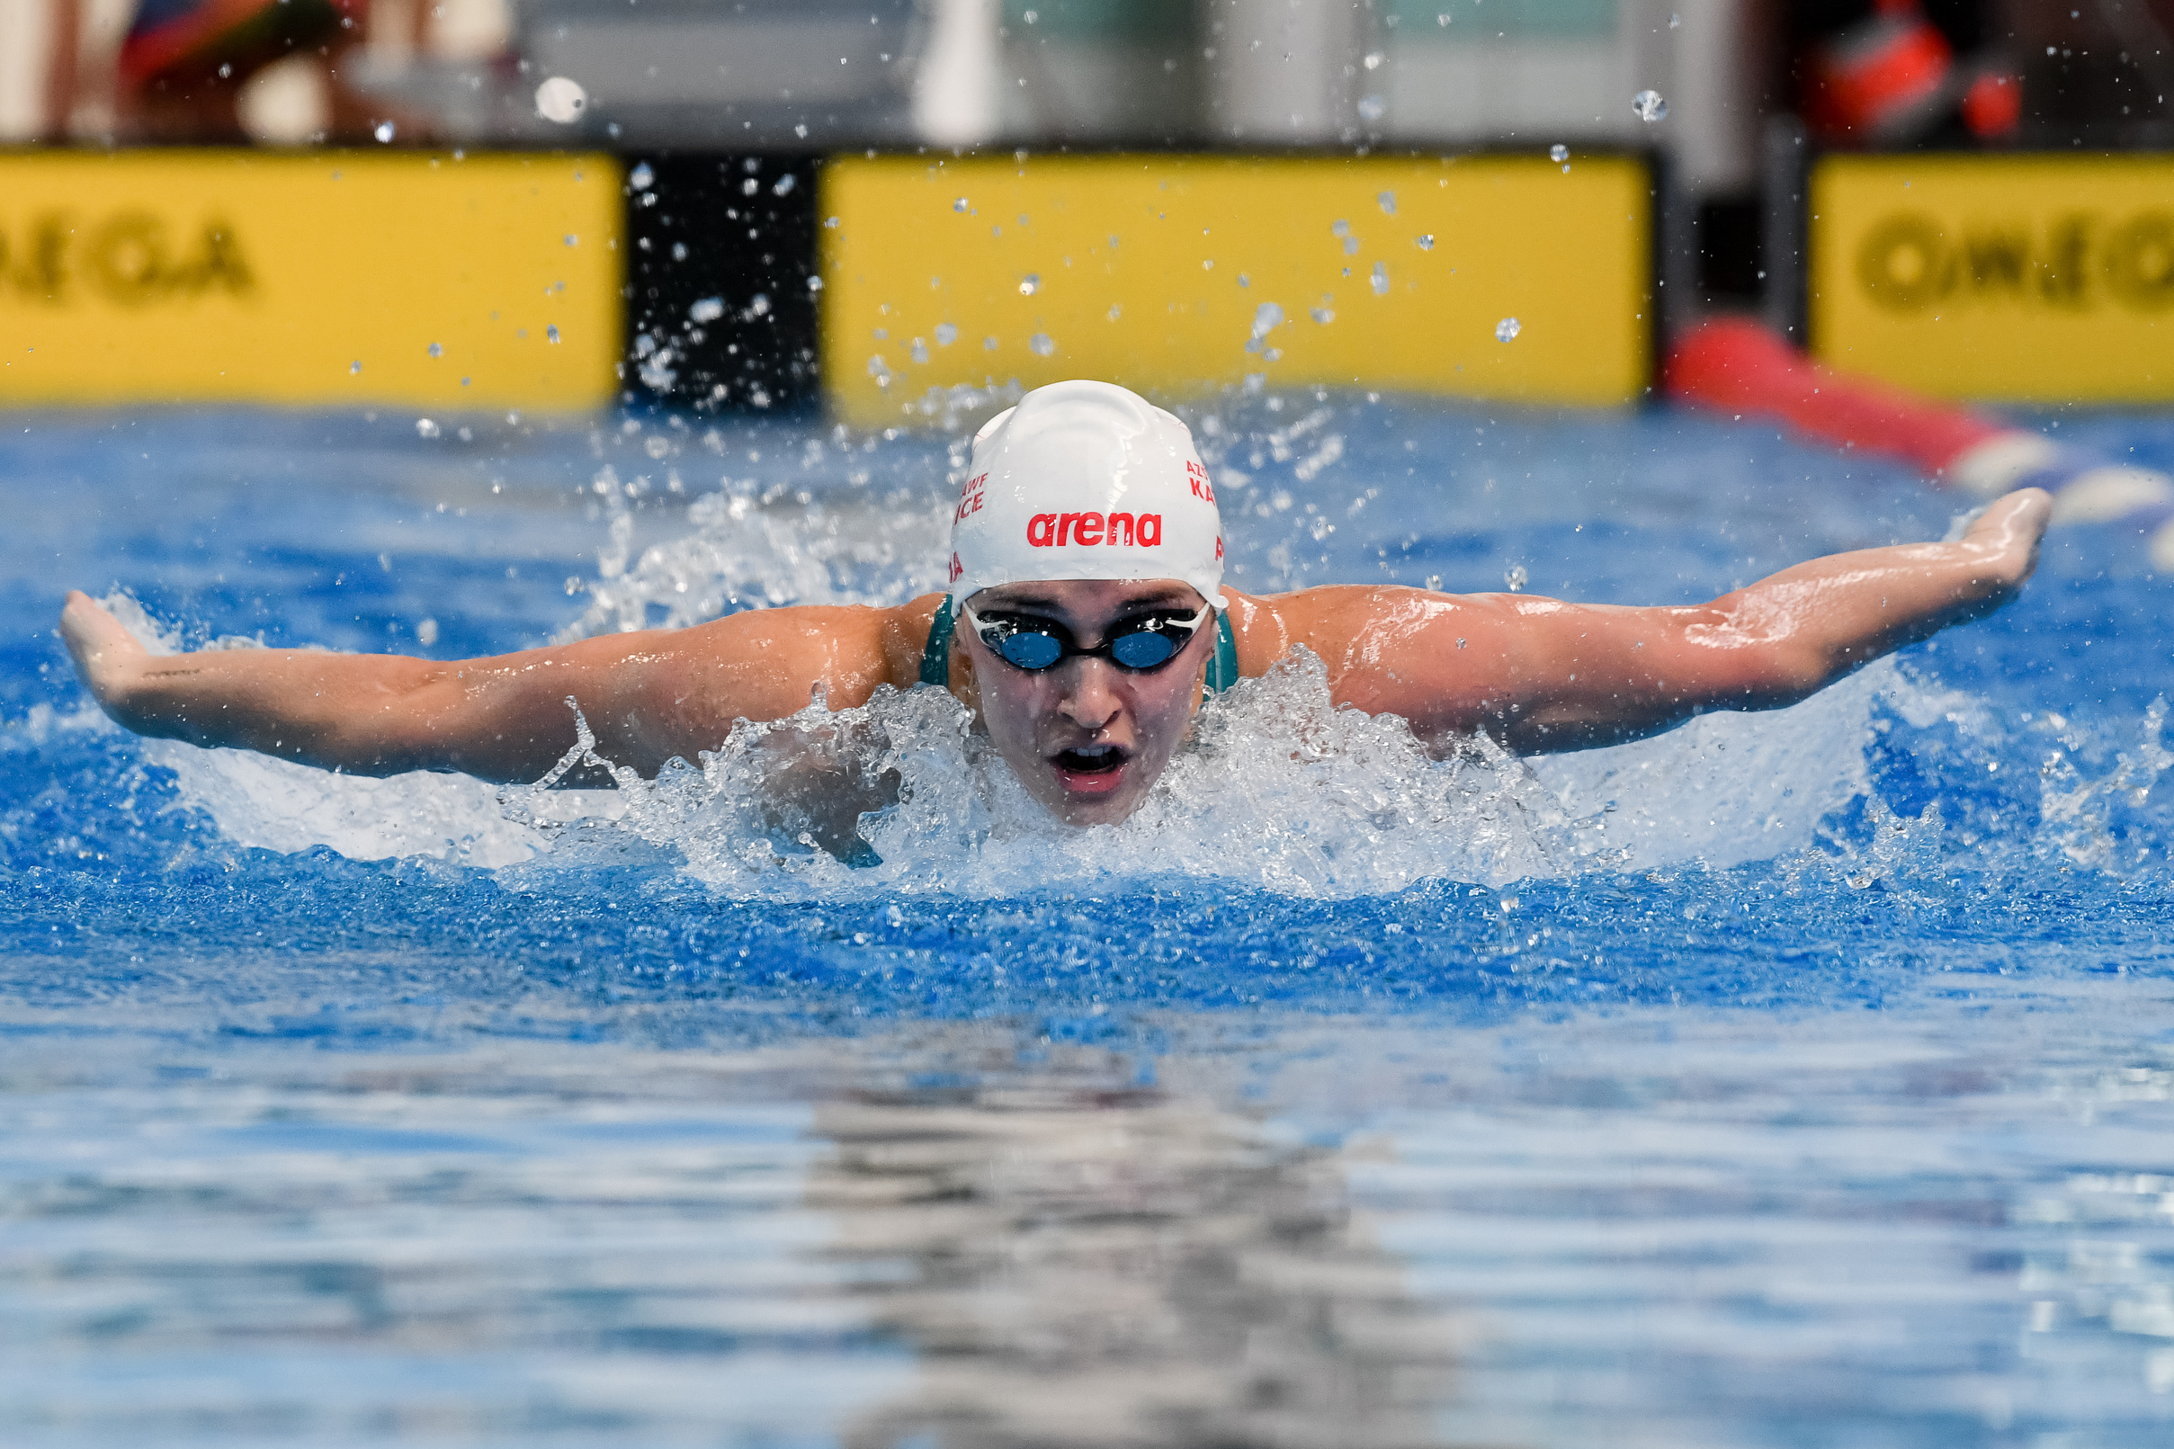
Seniorzy
Stypendia Sportowe

Slide 2
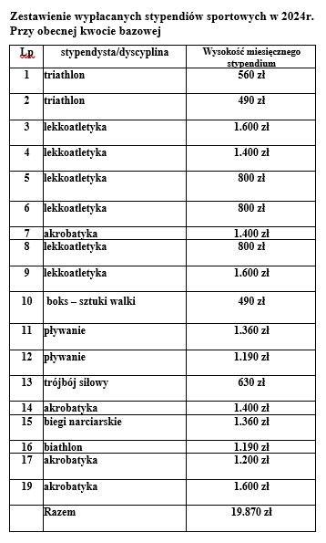
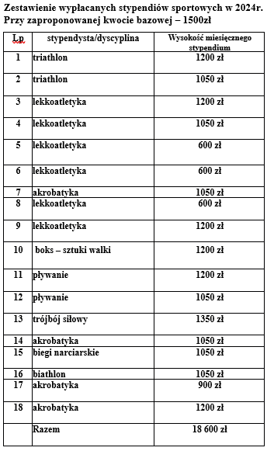



Slide 3
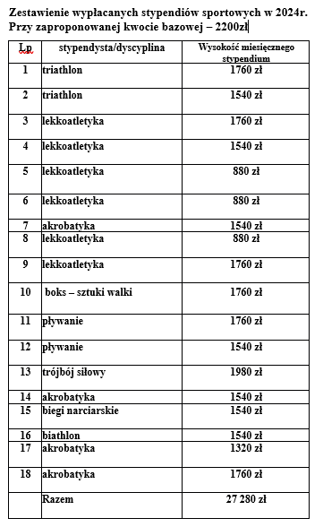

PROPOZYCJA
zwiększenie budżetu o 88 290zł na rok 2025

